Slide 1

데이터 시각화 with 파이썬
Chapter 02
판다스 패키지

Slide 2
판다스의 적합 분야
pandas는 Python 프로그래밍 언어 기반에서 만들어진 데이터 분석과 조작을 위한 Tool입니다.
open source로 되어 있고, 빠르며 강력하고 사용하기 쉬운 패키지입니다.
pandas는 고수준의 자료 구조와 파이썬을 통한 빠르고 쉬운 데이터 분석을 위한 여러 가지 도구들을 포함하고 있습니다.
pandas는 파이썬을 강력하고 생산적인 데이터 분석 환경으로 만드는 데 반드시 필요합니다.
numpy를 기반으로 개발이 되어 numpy를 사용하는 애플리케이션에서 쉽게 사용 가능합니다.
판다스의 적합 분야
SQL table or Excel spread sheet처럼 여러 가지 자료형의 컬럼으로 구성된 표 형태의 데이터 정렬 혹은 비정렬된 time series data 행과 열 방향으로 labeled되어 있는 임의의 행렬 데이터 다른 형태의 관측된 또는 통계 데이터 셋

Slide 3
판다스의 중요한 데이터 구조
pandas에는 중요한 2가지 데이터 구조가 있습니다.
1차원 데이터 구조인 Series와 2차원 데이터 구조인 DataFrame입니다.
이러한 데이터 구조는 경제, 통계, 사회 과학, 그리고 다양한 영역의 공학 등에 중요하게 많이 사용되고 있는 자료 구조입니다.
차원 | 이름 | 설명
1 | Series | 동일한 데이터 타입을 저장하고 있는 1차원 배열
2 | DataFrame | 일반적으로 레이블화 되어 있는 2차원 자료 구조로써, 서로 다른 타입의 여러 컬럼으로 구성이 되어 있습니다.

Slide 4
Pandas의 주요 기능
다음은 panda의 주요한 기능입니다.
판다스의 주요 기능
numpy의 고성능 배열 계산 기능 산술 연산과 한 축의 모든 값을 더하는 등의 축약 연산 기능 label 기반의 큰 데이터 셋에 대한 재배치/재색인/집계/부분 집합 구하기 기능 누락된 데이터를 유연하게 처리할 수 있는 기능 SQL과 같은 관계형 데이터 베이스의 유연한 조작 기능 데이터 셋의 직관적인 병합 기능(merging and joining) 데이터 셋의 pivoting과 유연한 형상 변경 기능 고성능 시계열 처리 기능/금융 데이터 분석 집계와 변형을 위한 group by 기능 축(axes)방향으로 계층적 구조의 데이터 multiple labeling

Slide 5
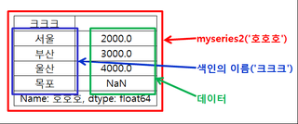
Series(시리즈)
동일한 데이터 타입을 저장하기 위한 일련의 객체를 담을 수 있는 1차원 배열 같은 자료 구조입니다.
데이터 색인을 지정하지 않으면 0부터 시작하는 정수의 값으로 자동 설정이 됩니다.
인덱스를 이용하여 순서대로 배열됩니다.
소스 코드 | 설명
import numpy as np import pandas as pd sdata = [2000.0, 3000.0,4000.0, np.nan] city = ['서울', '부산', '울산', '목포'] myseries2 = pd.Series(sdata, index=city) myseries2.name = '호호호' # 객체 자체의 이름 myseries2.index.name = '크크크' # 색인의 이름 print( myseries2 )

Slide 6
Series 생성 방법
Series를 생성하기 위한 기본 문형은 다음과 같습니다.
사용 형식
Series(data=None, index=None, dtype=None, name=None, copy=False, fastpath=False) index : 색인 이름을 지정하고자 하는 경우에 사용합니다.
다음은 Series를 생성하기 위한 여러 가지 방법입니다.
소스 코드 | 설명
myseries = Series(range(0, 4)) | 연속된 숫자의 배열을 이용하여 생성합니다.
myseries = Series([4, 5, 6]) | Python의 list 구조를 사용할 수 있습니다.
myseries = Series([4, 5, 6], index=['a', 'b', 'c']) | 생성시 index를 이용하여 직접 색인을 지정할 수 있습니다.
sdata = {'서울' : 3000, '부산' : 2000} myseries = Series( sdata ) | Python의 사전을 이용하여 생성합니다. 사전의 key가 순서대로 색인으로 들어갑니다. 사전(키, 값) → Series(index, value)

Slide 7
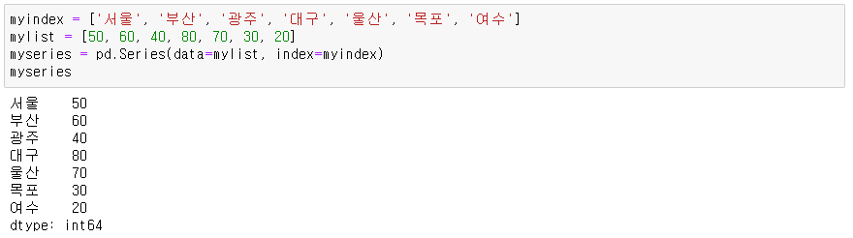
Series의 데이터 읽기와 쓰기
색인을 위한 리스트 myindex와 실제 값을 위한 리스트 mylist를 이용하여 Series를 만듭니다.
해당 시리즈를 출력합니다.

Slide 8
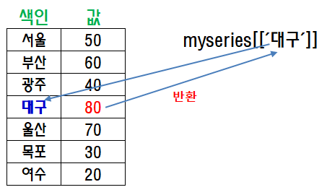
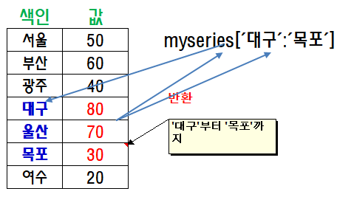
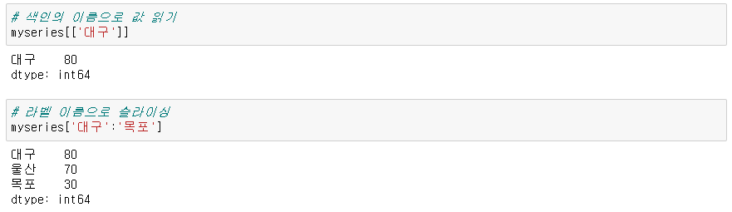
Series의 데이터 읽기와 쓰기
색인의 이름으로 값을 읽어 들이고 있습니다.
문자열에 콜론을 연결하여 키를 검색합니다.
콜론을 사용하면 연속적인 데이터를 추출하고, 숫자형과는 다르게 시작과 끝을 모두 포함(대구와 목포 모두 포함됨)합니다.
'대구':'목포'라고 하면 '대구'와 '목포'를 모두 포함시키고, 사이의 모든 항목을 추출합니다.

Slide 9
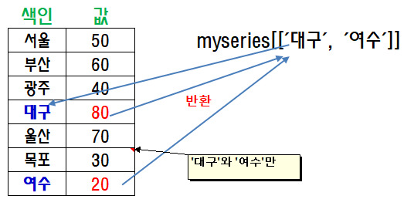
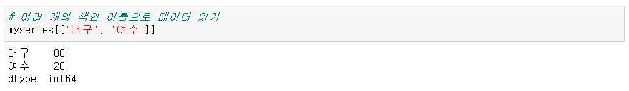
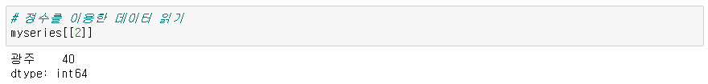
Series의 데이터 읽기와 쓰기
연속적이지 않고 서로 분리 되어 있는 데이터는 콤마를 사용하면 동시에 접근이 가능합니다.
색인은 내부에 정수를 기억하고 있으므로, 정수를 이용하여 접근할 수 있습니다.

Slide 10
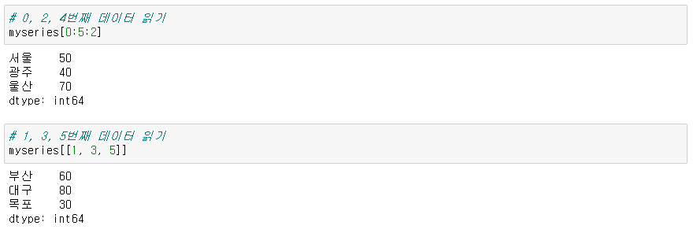
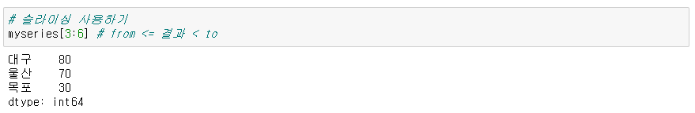
Series의 데이터 읽기와 쓰기
Series는 슬라이싱 기법도 역시 사용 가능합니다.
0부터 5직전까지 2칸씩 건너 띄면서 데이터를 추출합니다.
콤마를 사용하여 서로 떨어진 있는 항목을 가져올 수 있습니다.

Slide 11
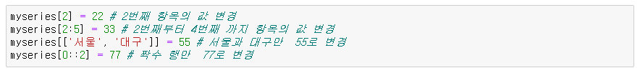
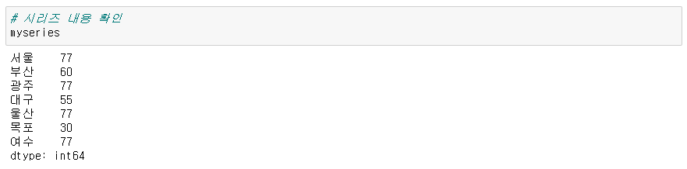
Series의 데이터 읽기와 쓰기
시리즈 내의 값을 변경하려면 할당 연산자 =의 왼편에 두고, 오른 편에 치환할 값을 입력 하면 됩니다.
세부적인 설명은 생략하도록 하겠습니다.
<해설> 최종적인 시리즈의 내용을 출력합니다.

Slide 12
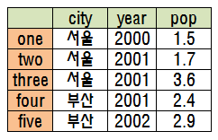
DataFrame(데이터 프레임)
2차원 형태의 표(행/열) 구조를 가지는 자료 구조입니다.
행과 열에 대한 인덱스를 가지고 순서대로 배열됩니다.
열 1개가 하나의 Series 구조가 됩니다.
소스 코드 | 설명
import pandas as pd # 표를 만들기 위한 데이터 사전 sdata = {'city' : ['서울', '서울', '서울', '부산', '부산'], 'year' : [2000, 2001, 2002, 2001, 2002], 'pop' : [1.5, 1.7, 3.6, 2.4, 2.9 ]} mycolumn = ['city', 'year', 'pop'] # 컬럼 myindex = ['one', 'two', 'three', 'four', 'five'] # row(색인) myframe = pd.DataFrame( sdata, columns=mycolumn, index=myindex ) print( myframe )

Slide 13
DataFrame(데이터 프레임)
DataFrame은 행 구분자를 의미하는 색인과 열 구분자를 의미하는 라벨 및 자료 등으로 구성이 됩니다.
항목 | 설명
라벨 | 자료는 열(column)로 구성되고 각 열은 이름을 가질 수 있습니다. 위의 예시에서 city, year, pop을 의미합니다.
인덱스 | 다른 포맷(숫자, 문자열, 시간 정보 등등)으로 된 인덱스가 존재합니다. 위의 예시에서 one, two, three 등등입니다.
자료 | 자료 자체는 여러 가지 형태와 유형(리스트, 튜플, 사전 객체 등등) 등으로 주어질 수 있습니다.

Slide 14
DataFrame(데이터 프레임)
DataFrame를 생성하기 위한 사용 형식은 다음과 같습니다.
사용 형식
DataFrame(data=None, index=None, columns=None, dtype=None, copy=False)
인수 | 포맷 | 설명
data | ndarray / dict / DataFrame | DataFrame 자료, dict은 Series, ndarray, list 포함 가능
index | Index / array-like | 인덱스(기본 값은 range(n)입니다.)
columns | Index / array-like | 열의 제목(기본 값은 range(n)입니다.)
dtype | dtype(기본 값은 None입니다.) | 자료형을 특정하는 경우에 사용, 없으면 자료에서 추정
copy | bool (기본 값은 None입니다.) | 자료를 copy하는 지의 여부를 지정합니다.

Slide 15
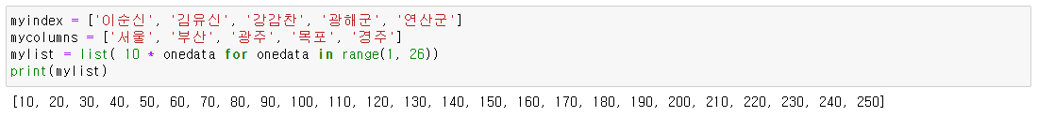
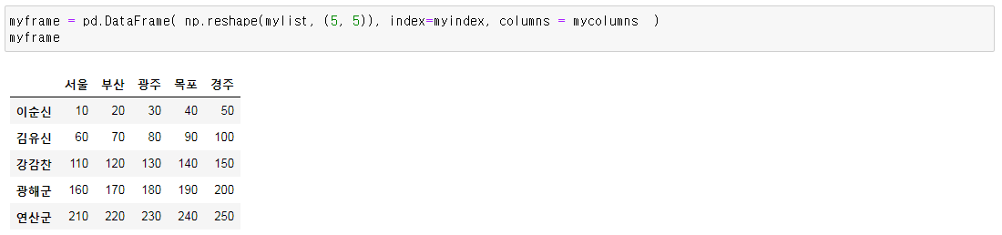
DataFrame 데이터 읽기와 쓰기
데이터 프레임을 생성하기 위한 색인, 컬럼, 데이터에 대한 변수들에 값을 설정합니다.
<해설> 위의 변수들을 이용하여 DataFrame을 생성합니다.

Slide 16
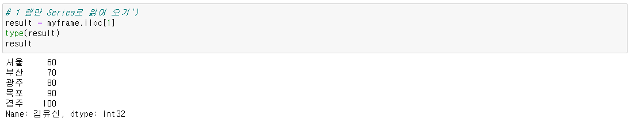
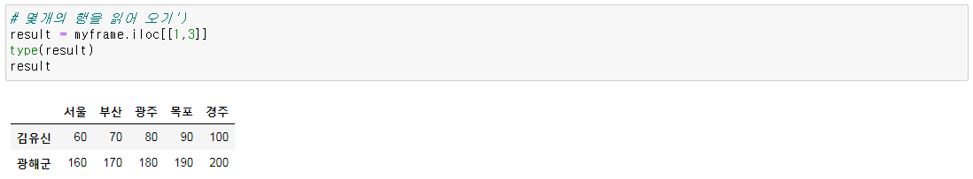
DataFrame 데이터 읽기와 쓰기
iloc 함수는 행 인덱스 번호를 기준으로 행을 추출해주는 함수입니다.
예시에서는 1행을 추출하고 있습니다.
콤마를 사용하면, 서로 떨어져 있는 행정보를 동시에 추출할 수 있습니다.

Slide 17
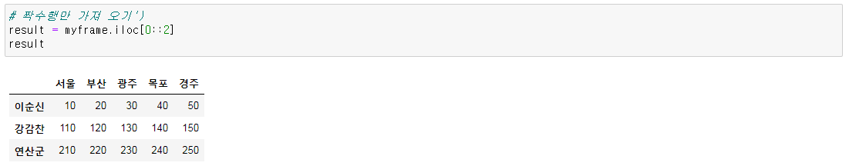
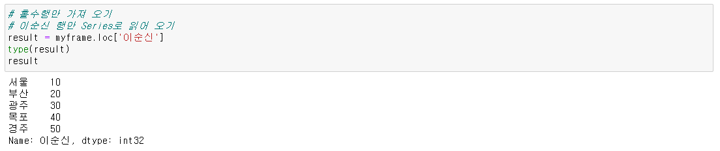
DataFrame 데이터 읽기와 쓰기
<해설> 슬라이싱 기법을 이용하여 짝수행만 추출합니다.
<해설> loc 속성은 라벨을 이용하여 행을 추출합니다.
'이순신' 행만 추출하고, 반환되는 타입은 Series입니다.

Slide 18
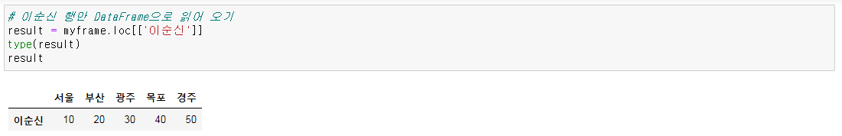
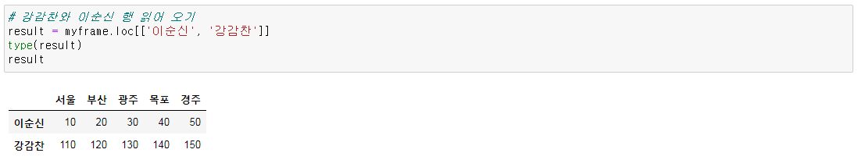
DataFrame 데이터 읽기와 쓰기
loc 속성에서 대괄호를 2개 사용하면 DataFrame을 반환해 줍니다.
<해설> loc 속성 및 콤마를 사용하여 2개 이상의 데이터를 반환해 줍니다.

Slide 19
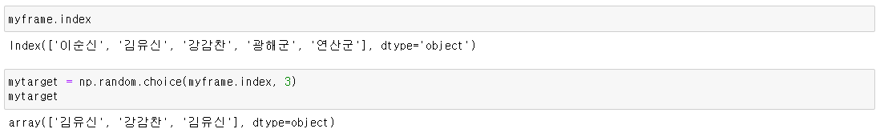
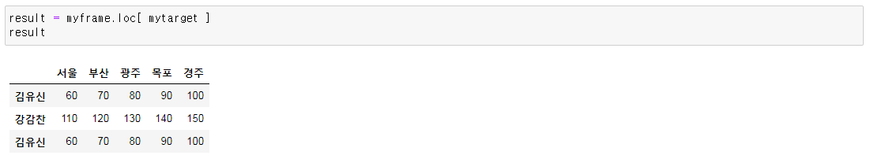
DataFrame 데이터 읽기와 쓰기
<해설> 데이터 프레임에 대한 색인 정보를 조회해 봅니다.
데이터 프레임에서 복원 추출로 임의의 사람 3명에 대한 정보를 추출해 보세요
np.random.choice() 함수는 복원 추출을 수행해주는 함수입니다.
데이터 프레임의 색인 정보에서 3개를 복원 추출하여 mytarget 변수에 저장합니다.
<해설> result 변수는 mytarget 변수를 loc 속성에 대입하여 3행의 데이터를 추출하여 출력하고 있습니다.

Slide 20
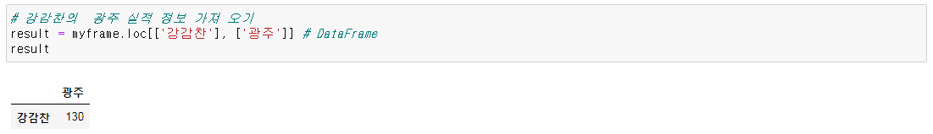
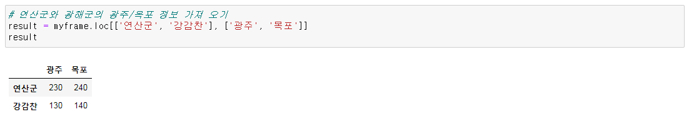
DataFrame 데이터 읽기와 쓰기
<해설> loc 속성은 [[행목록], [열목록]] 형식으로 데이터를 읽어 옵니다.
'강수지'의 '광주' 지역의 '실적' 정보를 읽어 옵니다.
<해설> '연산군'와 '강감찬'의 '광주/목포' 정보를 읽어 옵니다.

Slide 21
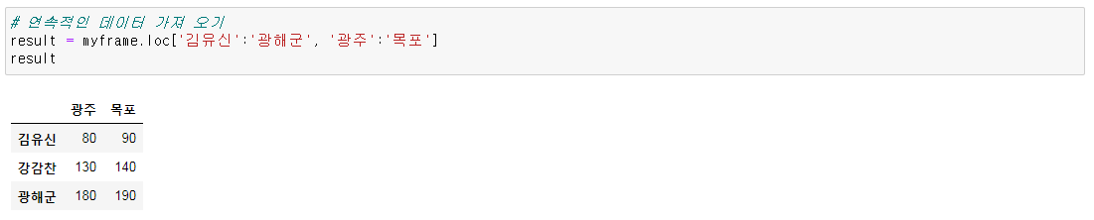
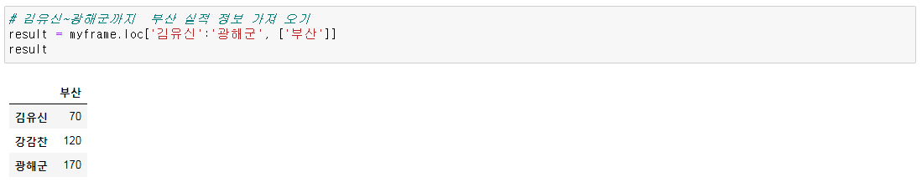
DataFrame 데이터 읽기와 쓰기
<해설> 연속적인 데이터는 콜론을 사용하여 정보를 읽어 옵니다.
단, 문자열인 경우 양쪽 모두를 포함합니다.
예를 들어서, '김유신':'광해군'은 '김유신' 행부터 '광해군'행까지 모두를 의미합니다.
<해설> '김유신'부터 '광해군'까지의 '부산' 실적 정보를 읽어 옵니다.

Slide 22
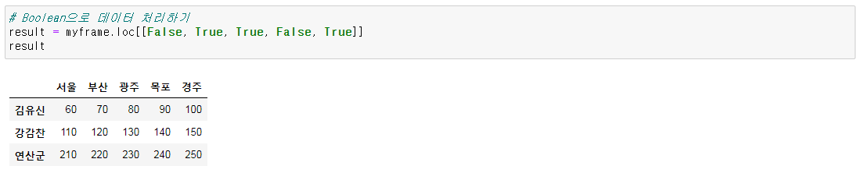
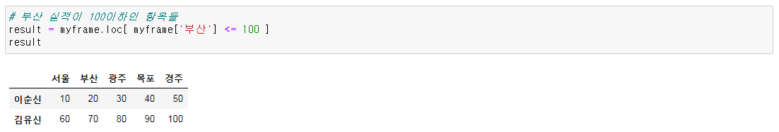
DataFrame 데이터 읽기와 쓰기
<해설> Boolean 값으로 데이터를 읽어올 수 있습니다.
<해설> 관계 연산자를 사용하여 '부산'의 실적이 100이하인 항목들을 조회합니다.

Slide 23
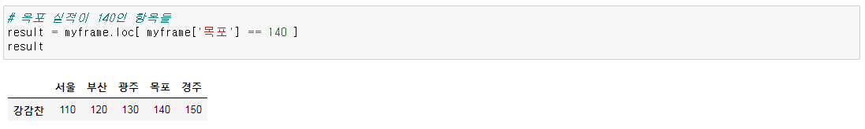
DataFrame 데이터 읽기와 쓰기
<해설> '목포'의 실적이 140인 항목들을 조회합니다.

Slide 24
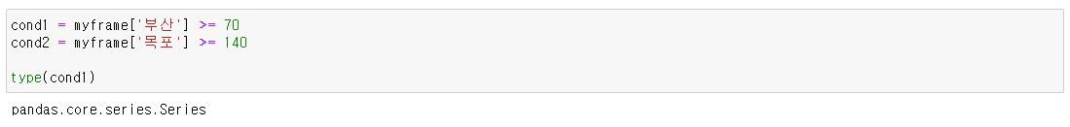
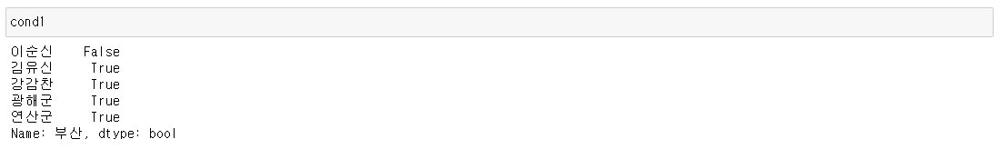
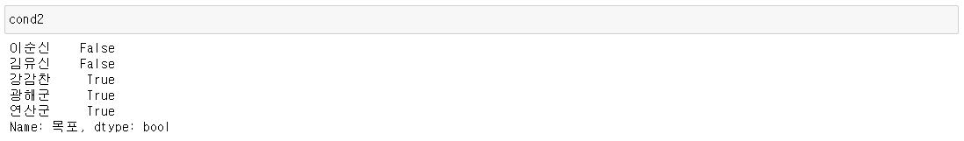
DataFrame 데이터 읽기와 쓰기
<해설> '부산' 실적이 70이상, '목포' 실적이 140이상인 항목을 각각 구하여, all() 함수와 any() 함수에 대하여 적용해 봅니다.
'부산' 실적이 70이상인 조건은 변수 cond1에 저장합니다.
cond1는 각 행에 대하여 참/거짓에 대한 진위 값을 저장합니다.
cond2 역시 각 행에 대하여 참/거짓에 대한 진위 값을 저장합니다.

Slide 25
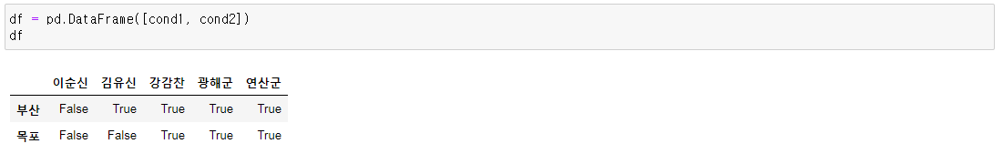
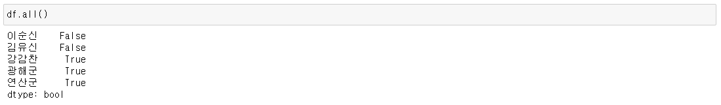
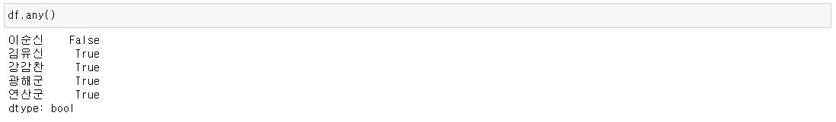
DataFrame 데이터 읽기와 쓰기
<해설> 상단에서 구한 두 개의 조건식을 합쳐서 데이터 프레임 df를 만듭니다.
all() 함수는 논리 연산에서 and 연산자 역할과 동일한 개념으로 이해하면 됩니다.
데이터 프레임 df에서 '임하룡'은 모든 값이 False이므로, 결과 값이 False입니다.
마찬가지로 '김정식'은 '목포' 항목이 False이므로, 최종 결과 값은 False입니다.
any() 함수는 논리 연산에서 or 연산자 역할과 동일한 개념으로 이해하면 됩니다.

Slide 26
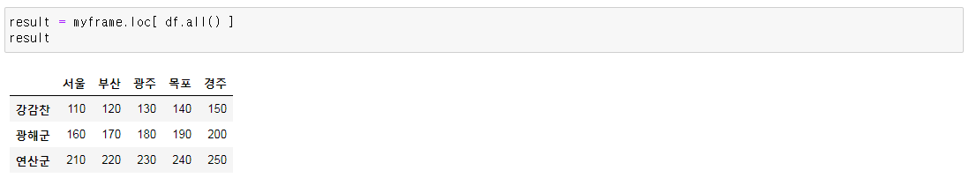
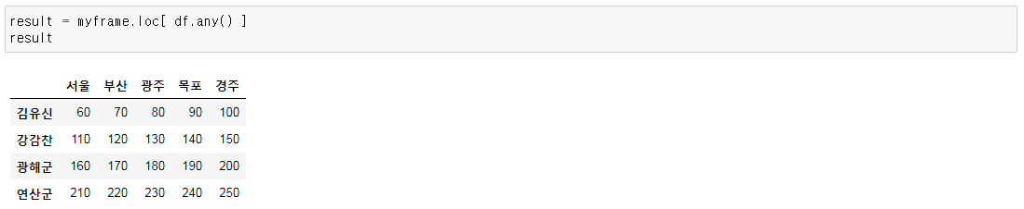
DataFrame 데이터 읽기와 쓰기
<해설> df.all() 함수를 사용한 연산 결과는 '이순신'과 '김유신'을 제외한 모든 행이 출력됩니다.
df.any() 함수를 사용한 연산 결과는 '이순신'을 제외한 모든 행이 출력됩니다.

Slide 27
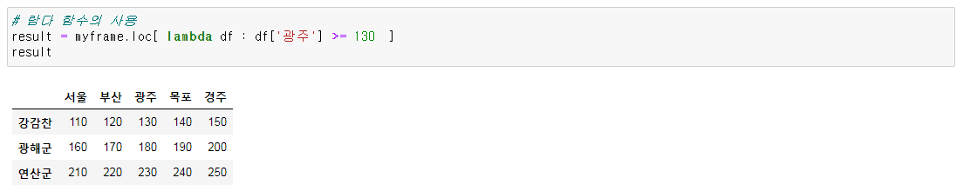
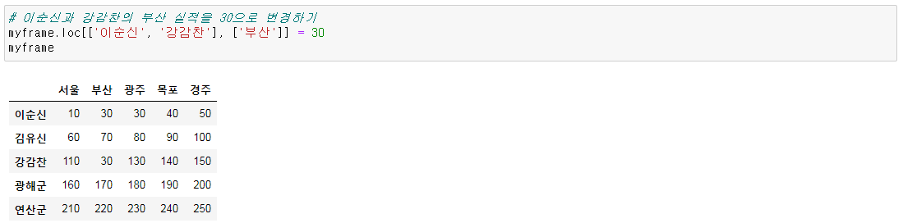
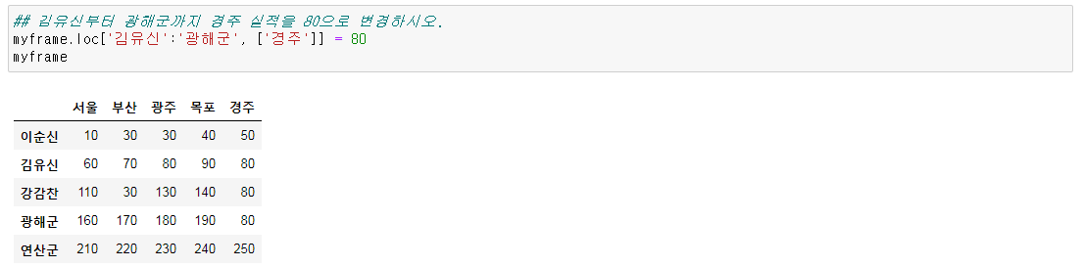
DataFrame 데이터 읽기와 쓰기
<해설> 다음 예시는 람다 함수를 사용하여 '광주'의 값이 130이상인 것을 조회합니다.
<해설> 특정 행과 특정 열에 대한 값을 수정합니다.

Slide 28
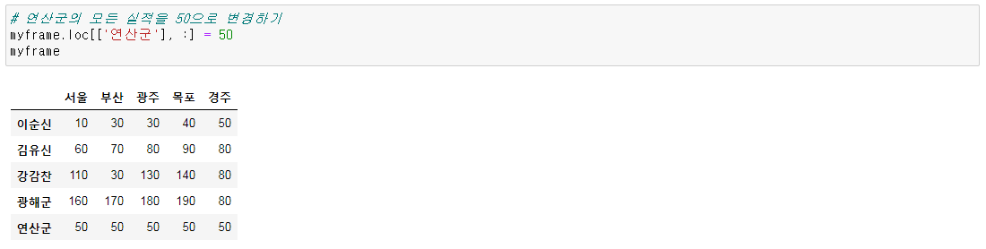
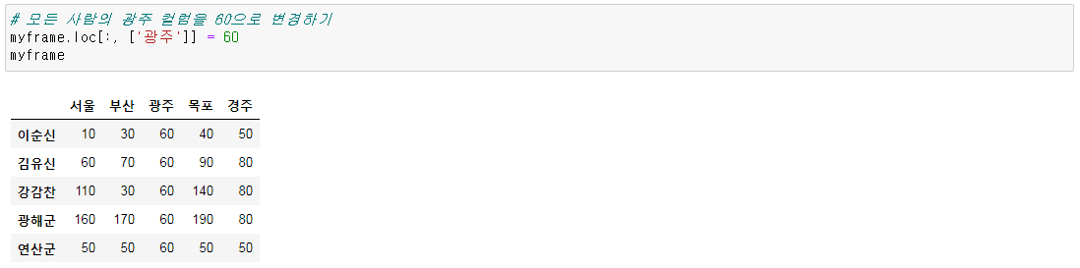
DataFrame 데이터 읽기와 쓰기
<해설> : 은 모든 행 또는 모든 열을 의미합니다.

Slide 29
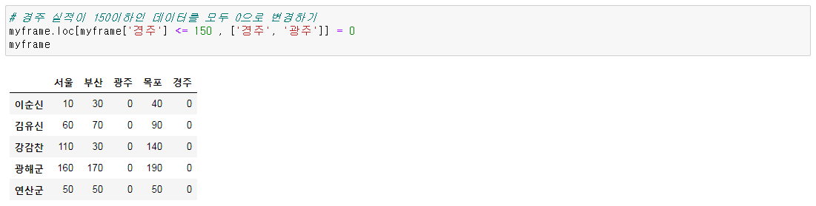
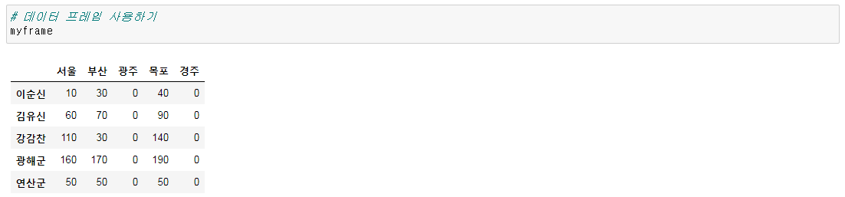
DataFrame 데이터 읽기와 쓰기
<해설> 특정 행의 조건을 이용하여 특정 열의 값을 변경합니다.
'경주'의 값이 150이하인 행에 대하여, '경주'와 '광주' 컬럼의 값을 0으로 변경합니다.
<해설> 데이터 프레임의 정보를 출력해 봅니다.

Slide 30
함수 적용과 매핑(apply 함수)
apply() 함수는 사전적인 의미로 '적용시키다'라는 의미로써, 사용자가 직접 작성한 함수를 한번에 데이터 프레임의 각 행과 열에 적용하여 실행할 수 있게 해주는 메소드입니다.
즉, 함수를 브로드 캐스팅해야 하는 경우에 사용하는 함수입니다.
반복문 보다는 속도가 빠르기 때문에 대용량의 데이터 처리에 유용하므로 반드시 숙지를 하도록 합니다. Applies function along input axis of DataFrame.
항목 | 설명
apply() | 사용 예시) f = lambda x : x.max() - x.min() print( frame.apply( f )) # 각 컬럼마다 (최대 – 최소)의 결과를 구하시오. axis =1 옵션이 있으면, 각 행(row) 마다의 연산을 수행합니다.
applymap(func) | DataFrame의 요소 하나 하나에 각각 동일한 함수를 적용시킵니다. 사용 예시) format = lambda x : '%.2f 퍼센트' % x print( frame.applymap(format) ) # 모든 요소에 적용됩니다.

Slide 31
함수 적용과 매핑(apply 함수)
apply 함수는 사용자가 직접 작성한 함수를 한번에 데이터 프레임의 각 행과 열에 적용하여 실행할 수 있게 해주는 함수입니다.
즉, 함수를 브로드 캐스팅해야 하는 경우에 사용하는 함수입니다.
반복문 보다는 속도가 빠르기 때문에 대용량의 데이터 처리에 유용하므로 반드시 숙지를 하도록 합니다.
파일의 내용
id,kor,eng 김철수,60,70 홍길동,70,75 박영희,80,80

Slide 32
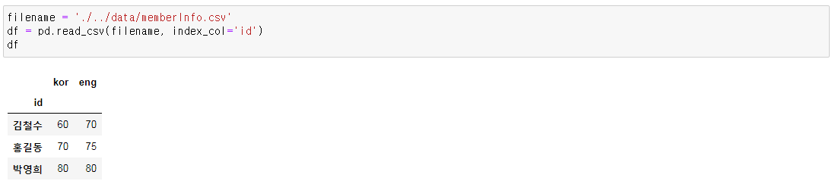
함수 적용과 매핑(apply 함수)
<해설> 실습에 필요한 파일 'memberInfo.csv'을 읽어 들입니다.
1번째 열인 'id' 컬럼을 색인으로 바로 지정하려면, index_col 매개 변수를 사용하면 됩니다.
데이터 프레임을 출력합니다.

Slide 33
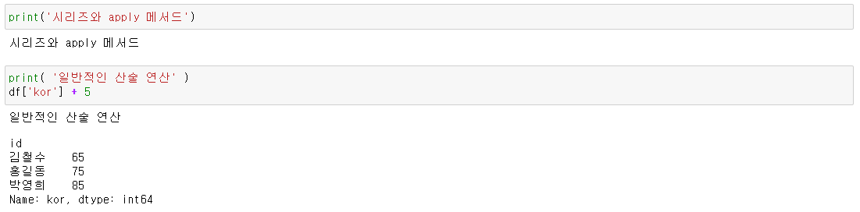
함수 적용과 매핑(apply 함수)
<해설> apply 함수를 적용하기 전에 '국어' 점수에 대하여 간단히 산술 연산을 수행해 봅니다.

Slide 34
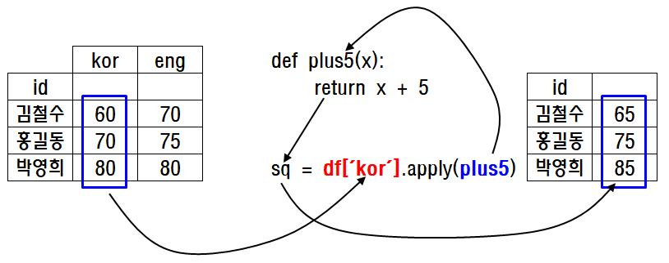
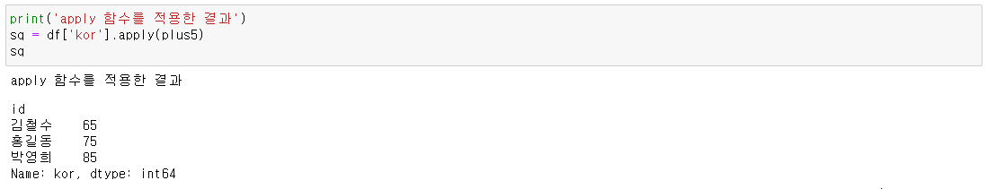
함수 적용과 매핑(apply 함수)
<해설> 'apply 함수를 적용하기 위하여 우선 plus5() 함수를 구현해야 합니다.
국어 점수를 의미하는 df['kor']에 대하여 apply(plus5) 함수를 적용시킵니다.
apply()의 매개 변수인 plus5는 함수의 이름을 의미합니다.
함수의 호출이 아니므로 소괄호를 작성하면 안됩니다.

Slide 35
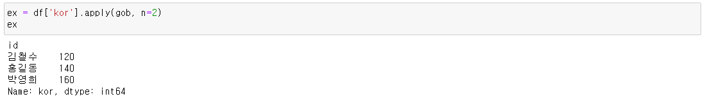

함수 적용과 매핑(apply 함수)
<해설> 어떤 수의 n배를 곱해주는 함수 gob을 정의합니다.
<해설> 국어 점수인 df['kor']를 apply 함수에 넘겨 줍니다.
함수의 매개 변수 2개이므로 유의하도록 합니다.
df['kor'].apply(gob, n=2) 라고 호출하게 되면 각 국어 점수에 대하여 2배수의 값을 반환해줍니다.

Slide 36

함수 적용과 매핑(apply 함수)
<해설> 컬럼 방향으로 평균 값을 구해 주는 함수 applyByColumn(col)을 구현합니다.
총합을 저장할 변수 mysum과 for 구문을 반복하여 총합을 누적한 다음 행수를 의미하는 df.shape[0]으로 나누어 평균을 반환해 줍니다.
행을 따라서 연산이 되므로, 각 과목의 평균을 얻게 됩니다.

Slide 37


함수 적용과 매핑(apply 함수)
<해설> 행 방향으로 평균 값을 구해 주는 함수 applyByRow(row)을 구현합니다.
총합을 저장할 변수 mysum과 for 구문을 반복하여 총합을 누적한 다음 열수를 의미하는 df.shape[1]으로 나누어 평균을 반환해 줍니다.
열을 따라서 연산이 되므로, 각 학생의 평균 값을 얻게 됩니다.

Slide 38
데이터 병합하기
관계형 데이터 베이스에는 행을 합치거나, 양쪽 테이블의 공통된 컬럼을 이용하여 Join 연산을 수행할 수 있습니다.
pandas에는 merge() 함수나 concat() 함수 등을 이용하여 이와 동일한 기능을 수행할 수 있습니다.
merge() 함수
pandas.merge는 하나 이상의 키를 기준으로 DataFrame의 column(열)을 합치는 기능을 합니다.
키의 이름을 지정하지 않으면, 동일한 이름의 컬럼을 이용하여 merge 시킵니다.
SQL이나 다른 관계형 데이터베이스의 join 연산과 유사합니다.
사용 형식
pd.merge(left, right, how='inner', on=None, left_on=None, right_on=None, left_index=False, right_index=False, sort=True, suffixes=('_x', '_y'), copy=True, indicator=False)

Slide 39
데이터 병합하기
merge 함수의 인자 목록은 다음과 같습니다.
항목 | 설명
left | 머지하려는 DataFrame 중 왼쪽에 위치한 DataFrame입니다.
right | 머지하려는 DataFrame 중 오른쪽에 위치한 DataFrame입니다.
how | 조인의 방법, inner | outer | left | right (기본 값 : inner)
on | 양쪽 DataFrame에 모두 공존하는 조인하려는 컬럼 이름을 의미합니다.
left_on | 조인 키로 사용할 left DataFrame의 컬럼 이름을 의미합니다.
right_on | 조인 키로 사용할 right DataFrame의 컬럼 이름을 의미합니다.
left_index | left DataFrame의 색인 로우(다중 색인일 경우의 키)를 조인 키로 사용하고자 하는 경우에 명시합니다.
right_index | right DataFrame의 색인 로우(다중 색인일 경우의 키)를 조인 키로 사용하고자 하는 경우에 명시합니다.
sort | 조인 키에 따라 병합된 데이터를 사전 순으로 정렬해줍니다. 기본 값 : True, 대용량의 데이터인 경우 False으로 설정하면 성능상의 이득을 얻을 수 있습니다.
suffixes | 컬럼의 이름이 겹칠 경우 각 컬럼 뒤에 붙일 문자열의 접미사를 설정합니다. 기본 값 : ('_x', '_y') 예시) suffixes=['', '_'] #왼쪽 컬럼은 그냥 그래도, 오른쪽 컬럼은 _를 붙여서 보여 줍니다.

Slide 40

데이터 병합하기
<해설> 이름과 국어 시험 점수를 저장하고 있는 샘플용 데이터 프레임을 만듭니다.

Slide 41

데이터 병합하기
<해설> 이름과 영어 시험 점수를 저장하고 있는 샘플용 데이터 프레임을 만듭니다.

Slide 42

데이터 병합하기
<해설> merge() 함수는 데이터 베이스 스타일로 DataFrame을 합치는 기능을 합니다.
양쪽 DataFrame에 공통적으로 사용되고 있는 컬럼은 'name'입니다.
merge() 함수의 on="name"을 매개 변수를 이용하여 데이터를 합쳐 봅니다.
on 매개 변수에는 양쪽에 공존하는 동일 이름의 컬럼 정보입니다.

Slide 43

데이터 병합하기
<해설> how 옵션의 기본 값은 'inner' 즉 'inner join'입니다.
양쪽 데이터 프레임을 어떠한 방식으로 조인할 것인지를 결정하는 데, how='outer' 라고 명시하면 'full outer join'니다.
왼쪽 데이터 프레임에 존재하는 '박영희'와 오른쪽 데이터 프레임에 존재하는 '심수봉' 데이터가 모두 보이고 있습니다.
'left'와 'right'를 사용하면 각각 'left outer join'와 'right outer join' 조인이 됩니다.

Slide 44


데이터 병합하기
<해설> 양쪽 데이터 프레임에 동일 이름의 컬럼이 존재 하지 않는 경우에는 on 매개 변수를 사용할 수 없습니다.
이런 경우에는 left_on과 right_on 매개 변수를 사용하면 됩니다.
다음 예제들을 살펴 보도록 합니다.

Slide 45

데이터 병합하기
<해설> 위의 두 데이터 프레임에 공통 되는 이름의 컬럼이 하나도 없습니다.
이런 경우에는 left_on과 right_on 매개 변수를 사용하면 되는데, left_on 항목에는 조인 키로 사용할 왼쪽 DataFrame의 컬럼 이름을 명시합니다.
right_on 매개 변수에는 오른쪽 DataFrame의 컬럼 이름을 명시합니다.

Slide 46


데이터 병합하기
<해설> 여러 개의 키를 병합하려면 컬럼 이름이 들어간 리스트를 넘겨 주면 됩니다.
다음과 같이 샘플 데이터 left를 생성합니다.
<해설> 다음과 같이 샘플 데이터 right를 생성합니다.

Slide 47

데이터 병합하기
<해설> 여러 개의 컬럼을 병합하려면, 컬럼 이름이 들어간 리스트를 넘겨 주면 됩니다.
조인할 컬럼 2개를 리스트('key1', 'key2')로 만들어 이것을 이용하여 병합합니다.

Slide 48

데이터 병합하기
<해설># 컬럼 2개의 이름이 겹치는 경우에는 suffixes를 이용하면 이름이 겹치는 컬럼에 대하여 접미사를 지정할 수 있습니다.
특별히 명시하지 않으면 suffixes=('_x', '_y')의 값으로 설정이 됩니다.

Slide 49

데이터 병합하기
<해설> 색인을 이용한 머지 실습을 해보도록 하겠습니다.
set_index() 함수를 이용하여 'name' 컬럼을 색인으로 이동시킵니다.

Slide 50

데이터 병합하기
<해설> df2 데이터 프레임도 동일한 방법으로 색인을 다시 생성합니다.

Slide 51

데이터 병합하기
<해설> 색인을 이용하여 병합하려면 left_index, right_index 매개 변수를 사용합니다.

Slide 52
다양한 방식의 데이터 추출
이번 예시에서는 csv 파일을 사용하여 데이터를 읽어 들인 다음에 다양한 방법으로 데이터 추출을 시도해 봅니다.
실습에 사용할 데이터 파일을 다음과 같습니다.
welfare_python.csv 파일에 대한 내용은 다음과 같습니다.
컬럼 | 설명 | 컬럼 | 설명
gender | 성별(남, 여) | birth | 생일(태어난 년도)
marriage | 혼인 상태 0.비해당(18세 미만), 1.유배우, 2.사별, 3.이혼, 4.별거, 5.미혼(18세이상, 미혼모 포함), 6.기타(사망 등) | religion | 종교 유무 1.있음, 2.없음
code_job | 직업 코드 | income | 소득(월 평균 임금)
code_religion | 7개 권역별 지역 구분 1. 서울, 2. 수도권(인천/경기) 3. 부산/경남/울산, 4.대구/경북, 5. 대전/충남 6. 강원/충북, 7.광주/전남/전북/제주도

Slide 53

다양한 방식의 데이터 추출
<해설> 실습 파일을 읽어 들입니다.
head() 함수는 전체 데이터 중에서 지정한 수 만큼의 행만 보여 줍니다.
매개 변수인 숫자를 명시하지 않으면 기본 값으로 상위 5개만 보여 줍니다.
이 함수의 반대 개념의 함수는 tail() 함수입니다.

Slide 54

다양한 방식의 데이터 추출
<해설> read_csv 함수를 사용하여 읽어 들인 데이터를 데이터 프레임(DataFrame)입니다.
데이터 프레임은 2차원 형태의 자료 구조인데, 행과 열의 개수는 shape 속성을 사용하면 확인 가능합니다.
tuple 형식으로 되어 있으므로, 인덱싱을 이용하여 행의 개수와 열의 개수를 별도로 출력할 수 있습니다.

Slide 55


다양한 방식의 데이터 추출
<해설> columns 속성은 컬럼 이름을 지정하거나, 컬럼에 대한 정보를 얻을 수 있습니다.
df 데이터 프레임은 총 7개의 컬럼으로 구성이 되어 있습니다.
<해설> dtypes 속성는 각 컬럼들의 데이터 타입 정보를 확인할 수 있습니다.
참고로 python의 str은 object으로 출력됩니다.

Slide 56

다양한 방식의 데이터 추출
<해설> info() 함수는 DataFrame이라는 데이터 구조를 알려 줍니다.
또한, 인덱스의 내용과 컬럼의 이름 및 컬럼의 데이터 타입, 메모리 사용량 등을 알려 줍니다.

Slide 57


다양한 방식의 데이터 추출
<해설> 대괄호를 사용하면 데이터 프레임에서 특정 컬럼에 대한 정보를 별도로 추출할 수 있습니다.
한 개의 컬럼을 추가하면 반환되는 데이터 타입은 Series입니다.

Slide 58


다양한 방식의 데이터 추출
<해설> 2개 이상의 컬럼을 조회하고자 하는 경우 대괄호 기호를 사용하면 됩니다.
반환되는 데이터 타입은 DataFrame입니다.
외부의 대괄호는 인덱싱을 위한 대괄호이고, 내부 대괄호는 list를 의미합니다.

Slide 59


다양한 방식의 데이터 추출
<해설> loc 속성은 라벨의 이름을 이용하여 행 또는 열의 위치(location)를 찾아 줍니다.
다음 예시는 0번째와 99번째의 데이터를 추출하는 예시입니다.

Slide 60

다양한 방식의 데이터 추출
<해설> 변수 last_row_index는 마지막 행 번호를 의미합니다.

Slide 61



다양한 방식의 데이터 추출
<해설> tail() 함수는 마지막 행의 일부분을 추출하고자 할 때 사용합니다.
매개 변수 n의 값을 지정하지 않으면 기본 값은 5입니다.

Slide 62



다양한 방식의 데이터 추출
<해설> tail 메소드와 loc 속성이 반환하는 자료형은 서로 다릅니다.
tail 메소드의 반환 결과는 DataFrame이고, loc 속성의 반환 결과는 Series입니다.
<해설> iloc 함수는 행 인덱스 번호를 기준으로 행을 추출해주는 함수입니다.
예시에서는 1행과 99행을 추출하고 있습니다.
-1은 마지막 행을 의미합니다.
여러 개의 행을 동시에 출력하고자 하는 경우 대괄호를 사용합니다.

Slide 63



다양한 방식의 데이터 추출
다양한 방식의 데이터 추출을 계속 진행합니다.

Slide 64


다양한 방식의 데이터 추출
<해설> 컬럼 이름으로 서로 떨어진 컬럼에 대한 슬라이싱이 가능합니다.
<해설> [2, 4, -1]는 2번째 4번째, 마지막 번째 컬럼을 의미합니다.
색인 번호는 0부터 시작하므로 marriage, code_job, code_religion 컬럼 정보가 출력됩니다.

Slide 65



다양한 방식의 데이터 추출
<해설> range() 메소드를 사용하여 데이터를 추출할 수 있습니다.
<해설> range(3, 6)는 3번째부터 5번째까지의 데이터를 의미합니다.

Slide 66

다양한 방식의 데이터 추출
<해설> 0부터 시작하여 6직전까지 2칸씩 건너 띄므로, 해당 컬럼은 gender, marriage, code_job가 됩니다.

Slide 67

GroupBy 메카닉
그룹 연산이란 데이터를 집계하거나, 변환하는 등의 작업을 한번에 처리할 수 있도록 하는 아주 강력한 기능입니다.
Hadley Wickham(해들리 위캠)은 분리-적용-결합이라는 그룹 연산에 관련된 용어를 만들었는 데, 그룹 연산에 대한 적절한 설명이 될 수 있습니다.
우선 데이터를 분할(split)하고 반영(`)하고 결합(combine)시키는 과정을 거치게 됩니다.

Slide 68
GroupBy 메카닉
이전에 데이터 베이스를 공부한 적이 있다면 sql의 group by 구문과 유사한 개념으로 이해해도 좋습니다.
'분할-반영-결합'이라는 기법은 오래전부터 분산 컴퓨팅 분야에서 BigData를 처리하기 위하여 사용해오던 방법입니다.
그룹 연산은 데이터 집합을 분류하고 그룹별로 집계나 어떤 변형 같은 함수를 적용할 수 있습니다.
또한, 그룹 연산을 이용하여 큰 용량의 데이터를 손쉽게 처리할 수 있습니다.
groupby() 함수를 이용하여 구한 객체를 그룹 오브젝트라고 합니다.
그룹 오브젝트는 또한 반복문을 이용하여 데이터 처리를 할 수 있습니다.

Slide 69
GroupBy 메카닉
최적화된 groupby() 함수 목록은 다음과 같은 항목들이 있습니다.
속성/함수 | 설명
agg | groupby 객체에 함수로 직접 사용 가능한 항목들은 다음과 같습니다. min, max, median, mean, sum, count, std, var, size, describe, nunique, idxmax, idxmin 등등입니다.
get_group( data ) | 그루핑된 데이터 중에서 값이 data인 항목만 추출하여 보여 줍니다.
count() | 누락 값은 제외하고, 그룹 내에 NA 값이 아닌 값의 숫자를 반환합니다.
describe() | 기초 통계량 정보를 한꺼번에 보여 줍니다. 데이터 수, 평균, 표준 편차, 최소값, 백분위수, 최대 값을 모두 반환해줍니다.
first(), last() | NA 값이 아닌 값들 중에서 첫 번째 값과 마지막 값을 반환합니다.
mean() | NA 값이 아닌 값의 평균 값을 반환합니다.
median() | NA 값이 아닌 값의 산술 중간 값을 반환합니다.
min(), max() | NA 값이 아닌 값 중에서 최소 값과 최대 값을 반환합니다.
ngroups | 그룹의 갯수를 반환해줍니다.
nth() | n번째 행을 반환합니다.
quantile(q=0.25) | 백분위수 25%
quantile(q=0.50) | 백분위수 50%
quantile(q=0.75) | 백분위수 75%
prod() | NA 값이 아닌 값들의 곱을 반환합니다.
size() | 각 그룹에 대한 자료의 갯수를 구합니다.(누락 값 포함)
sum() | NA 값이 아닌 값의 합을 반환합니다.
std(), var() | 편향되지 않은 (n-1을 분모로 하는) 표준 편차와 분산을 구해줍니다.

Slide 70

GroupBy 메카닉
<해설> 이번에는 데이터를 이용하여 그룹 연산을 수행해 봅니다.
우선 데이터의 앞 10행을 조회해 봅니다.

Slide 71
GroupBy 메카닉
unique() 함수는 중복되는 값을 제거하고, 유일 값만 저장하는 numpy 객체를 반환해줍니다.
반환 타입은 <class 'numpy.ndarray'>입니다.
데이터베이스의 distinct와 동일한 개념으로 봐도 무방합니다.

Slide 72

GroupBy 메카닉
<해설> 컬럼 'marriage'에 대하여 그룹핑을 수행한 다음 'code_religion' 컬럼에 대한 평균을 구합니다.

Slide 73


GroupBy 메카닉
<해설> mygrouping의 반환 타입은 DataFrameGroupBy 객체입니다.
mygrouping 객체에 저장되어 있는 메모리 주소 값을 반환해줍니다.
mean_code_religion의 출력 값은 이전 예시에서 실습한 수행 결과와 동일한 값을 출력하고 있습니다.

Slide 74

GroupBy 메카닉
<해설> 컬럼 'marriage', 'birth'을 이용하여 그룹화시킨다음 컬럼 'code_religion', 'income'에 대한 평균 값을 출력합니다.

